Slide 2
CẤU TRÚC DỮ LIỆU VÀ THUẬT TOÁN

Slide 3

Chương 7 – Sắp xếp
Bài 1. Bài toán sắp xếp, thuật toán sắp xếp cơ bản: sắp xếp lựa chọn, sắp xếp chèn, sắp xếp nổi bọt

Slide 4
NỘI DUNG
Bài toán sắp xếp
Sắp xếp chèn
Sắp xếp chọn
Sắp xếp nổi bọt

Slide 5
MỤC TIÊU
Sau bài học này, người học có thể:
Nẵm vững thuật toán sắp xếp chèn, sắp xếp chọn, sắp xếp nổi bọt.
Cài đặt các thuật toán theo đúng định dạng

Slide 6
NỘI DUNG TIẾP THEO
1. Bài toán sắp xếp
2. Sắp xếp chèn
3. Sắp xếp chọn
4. Sắp xếp nổi bọt

Slide 7
1. BÀI TOÁN SẮP XẾP
Sắp xếp (Sorting)
Quá trình tổ chức lại dữ liệu theo thứ tự giảm dần hoặc tăng dần
Dữ liệu cần sắp xếp có thể là
Số nguyên
Xâu ký tự
Đối tượng (Objects)
Khoá sắp xếp (Sort key)
Bộ phận của bản ghi xác định thứ tự sắp xếp của bản ghi trong danh sách.
Bản ghi sắp xếp theo thứ tự của các khoá.

Slide 8
1. BÀI TOÁN SẮP XẾP
Chú ý
Nếu sắp xếp trực tiếp trên bản ghi → Đòi hỏi di chuyển vị trí bản ghi → tốn kém.
Xây dựng bảng khoá gồm các bản ghi chỉ có 2 trường:
"khoá" chứa giá trị khoá,
"con trỏ" để ghi địa chỉ của bản ghi tương ứng.
Sắp xếp trên bảng khoá không làm thay đổi bảng chính
Nhưng trình tự các bản ghi trong bảng khoá cho phép xác định trình tự các bản ghi trong bảng chính.

Slide 9
1. BÀI TOÁN SẮP XẾP
Dạng tổng quát
Input: Dãy n số A = (a₁, a₂, …, a_{n})
Output: Một hoán vị (sắp xếp lại) (a'₁,…, a’_{n}) của dãy số đã cho thoả mãn
a’₁ ≤ … ≤ a’_{n}
Notes:
Ta có thể hạn chế xét bài toán sắp xếp dưới dạng sau đây:

Slide 10
1. BÀI TOÁN SẮP XẾP
Các loại thuật toán sắp xếp
Sắp xếp trong (internal sort)
Đòi hỏi họ dữ liệu được đưa toàn bộ vào bộ nhớ trong của máy tính
Sắp xếp ngoài (external sort)
Họ dữ liệu không thể cùng lúc đưa toàn bộ vào bộ nhớ trong, nhưng có thể đọc vào từng bộ phận từ bộ nhớ ngoài

Slide 11
1. BÀI TOÁN SẮP XẾP
Các loại thuật toán sắp xếp
Sắp xếp trong (internal sort)
Đòi hỏi họ dữ liệu được đưa toàn bộ vào bộ nhớ trong của máy tính
Sắp xếp ngoài (external sort)
Họ dữ liệu không thể cùng lúc đưa toàn bộ vào bộ nhớ trong, nhưng có thể đọc vào từng bộ phận từ bộ nhớ ngoài

Slide 12
1. BÀI TOÁN SẮP XẾP
Các đặc trưng
Tại chỗ (in place)
Nếu không gian nhớ phụ mà thuật toán đòi hỏi là O(1), nghĩa là bị chặn bởi hằng số không phụ thuộc vào độ dài của dãy cần sắp xếp.
Ổn định (stable)
Nếu các phần tử có cùng giá trị vẫn giữ nguyên thứ tự tương đối của chúng như trước khi sắp xếp.
Notes:
Các đặc trưng của một thuật toán sắp xếp:
Tại chỗ (in place): nếu không gian nhớ phụ mà thuật toán đòi hỏi là O(1), nghĩa là bị chặn bởi hằng số không phụ thuộc vào độ dài của dãy cần sắp xếp.
Ổn định (stable): Nếu các phần tử có cùng giá trị vẫn giữ nguyên thứ tự tương đối của chúng như trước khi sắp xếp.
stable if whenever there are two records R and S with the same key and with R appearing before S in the original list, R will appear before S in the sorted list

Slide 13
1. BÀI TOÁN SẮP XẾP
Hai phép toán cơ bản thường phải sử dụng
Đổi chỗ (Swap): Thời gian thực hiện là O(1)
So sánh: Compare(a, b) trả lại
true nếu a đi trước b trong thứ tự cần sắp xếp
false nếu trái lại.
void swap( datatype &a, datatype &b){
datatype temp = a; //datatype-kiểu dữ liệu của phần tử
a = b;
b = temp;
}
Notes:
Có hai phép toán cơ bản mà thuật toán sắp xếp thường phải sử dụng:
Đổi chỗ (Swap): Thời gian thực hiện là O(1)
void swap( datatype &a, datatype &b){
datatype temp = a; //datatype-kiểu dữ liệu của phần tử
a = b;
b = temp;
}
So sánh: Compare(a, b) trả lại true nếu a đi trước b trong thứ tự cần sắp xếp và false nếu trái lại.
Các thuật toán chỉ sử dụng phép toán so sánh để xác định thứ tự giữa hai phần tử được gọi là thuật toán sử dụng phép so sánh (Comparison-based sorting algorithm)

Slide 14
1. BÀI TOÁN SẮP XẾP
Quản trị cơ sở dữ liệu
Khoa học và kỹ thuật
Các thuật toán lập lịch,
Ví dụ thiết kế chương trình dịch, truyền thông,...
Máy tìm kiếm web
và nhiều ứng dụng khác…
Ứng dụng của sắp xếp

Slide 15
NỘI DUNG TIẾP THEO
1. Bài toán sắp xếp
2. Sắp xếp chèn
3. Sắp xếp chọn
4. Sắp xếp nổi bọt

Slide 16
2. SẮP XẾP CHÈN
Phỏng theo cách làm của người chơi bài khi cần "chèn" thêm một con bài vào bộ bài đã được sắp xếp trên tay.
10
24
Để chèn 12, ta cần tạo chỗ cho nó bởi việc dịch chuyển đầu tiên là 36 và sau đó là 24.
6
36
12

Slide 17
2. SẮP XẾP CHÈN
Phỏng theo cách làm của người chơi bài khi cần "chèn" thêm một con bài vào bộ bài đã được sắp xếp trên tay.
10
24
Để chèn 12, ta cần tạo chỗ cho nó bởi việc dịch chuyển đầu tiên là 36 và sau đó là 24.
6
36
12

Slide 18
2. SẮP XẾP CHÈN
Phỏng theo cách làm của người chơi bài khi cần "chèn" thêm một con bài vào bộ bài đã được sắp xếp trên tay.
10
24
Để chèn 12, ta cần tạo chỗ cho nó bởi việc dịch chuyển đầu tiên là 36 và sau đó là 24.
6
36
12

Slide 19
2. SẮP XẾP CHÈN
Phỏng theo cách làm của người chơi bài khi cần "chèn" thêm một con bài vào bộ bài đã được sắp xếp trên tay.
12
Để chèn 12, ta cần tạo chỗ cho nó bởi việc dịch chuyển đầu tiên là 36 và sau đó là 24.
6
10
24
36

Slide 20
2. SẮP XẾP CHÈN
Thuật toán:
Tại bước k = 1, 2, ..., n, đưa phần tử thứ k trong mảng đã cho vào đúng vị trí trong dãy gồm k phần tử đầu tiên.
Kết quả là sau bước k, k phần tử đầu tiên là được sắp thứ tự.
Giải thích:
Ở đầu lần lặp i của vòng "for" ngoài, dữ liệu từ a[0] đến a[i-1] là được sắp xếp.
Vòng lặp "while" tìm vị trí cho phần tử tiếp theo (last =a[i]) trong dãy gồm i phần tử đầu tiên.
void insertionSort(int a[], int array_size) {
int i, j, last;
for (i=1; i < array_size; i++) {
last = a[i];
j = i;
while ((j > 0) && (a[j-1] > last)) {
a[j] = a[j-1];
j = j - 1; }// end while
a[j] = last;
} // end for
} // end of isort

Slide 21
2. SẮP XẾP CHÈN
Ví dụ
1
2
3
8
7
9
10
12
23
18
15
16
17
14
1
2
3
7
8
9
10
12
23
18
15
16
17
14
1
2
3
7
8
9
10
12
18
23
15
16
17
14
1
2
3
7
8
9
10
12
18
15
23
16
17
14
1
2
3
7
8
9
10
12
15
18
23
16
17
14
1
2
3
7
8
9
10
12
15
18
16
23
17
14
1
2
3
7
8
9
10
12
15
16
18
23
17
14

Slide 22
2. SẮP XẾP CHÈN
Ví dụ
13 phép đổi chỗ:
20 phép so sánh:
1
2
3
7
8
9
10
12
15
16
18
17
23
14
1
2
3
7
8
9
10
12
15
16
17
18
23
14
1
2
3
7
8
9
10
12
15
16
17
18
14
23
1
2
3
7
8
9
10
12
15
16
17
14
18
23
1
2
3
7
8
9
10
12
15
16
14
17
18
23
1
2
3
7
8
9
10
12
15
14
16
17
18
23
1
2
3
7
8
9
10
12
14
15
16
17
18
23

Slide 23
2. SẮP XẾP CHÈN
Các đặc tính của sắp xếp chèn
Tại chỗ và ổn định (In place and Stable)
Thời gian tính
Best Case: 0 hoán đổi, n-1 so sánh (khi dãy đầu vào là đã được sắp)
Worst Case: n²/2 hoán đổi và so sánh (khi dãy đầu vào có thứ tự ngược lại với thứ tự cần sắp xếp)
Average Case: n²/4 hoán đổi và so sánh
Trong tình huống tốt nhất là tốt nhất
Thuật toán sắp xếp tốt đối với dãy đã gần được sắp xếp
Mỗi phần tử đã đứng ở vị trí rất gần vị trí trong thứ tự cần sắp xếp

Slide 24
NỘI DUNG TIẾP THEO
1. Bài toán sắp xếp
2. Sắp xếp chèn
3. Sắp xếp chọn
4. Sắp xếp nổi bọt

Slide 25
3. SẮP XẾP CHỌN
Thuật toán
Tìm phần tử nhỏ nhất đưa vào vị trí 1
Tìm phần tử nhỏ tiếp theo đưa vào vị trí 2
Tìm phần tử nhỏ tiếp theo đưa vào vị trí 3
…
void swap(int &a,int &b)
{
int temp = a;
a = b;
b = temp;
}
void selectionSort(int a[], int n){
int i, j, min, temp;
for (i = 0; i < n-1; i++) {
min = i;
for (j = i+1; j < n; j++){
if (a[j] < a[min]) min = j;
}
swap(a[i], a[min]);
}
}

Slide 26
3. SẮP XẾP CHỌN
Nhận xét
Best case: 0 đổi chỗ (n-1 như trong đoạn mã), n²/2 so sánh.
Worst case: n - 1 đổi chỗ và n²/2 so sánh.
Average case: O(n) đổi chỗ và n²/2 so sánh.
Ưu điểm nổi bật: số phép đổi chỗ ít.
Có ý nghĩa nếu như thao tác đổi chỗ tốn kém.

Slide 27
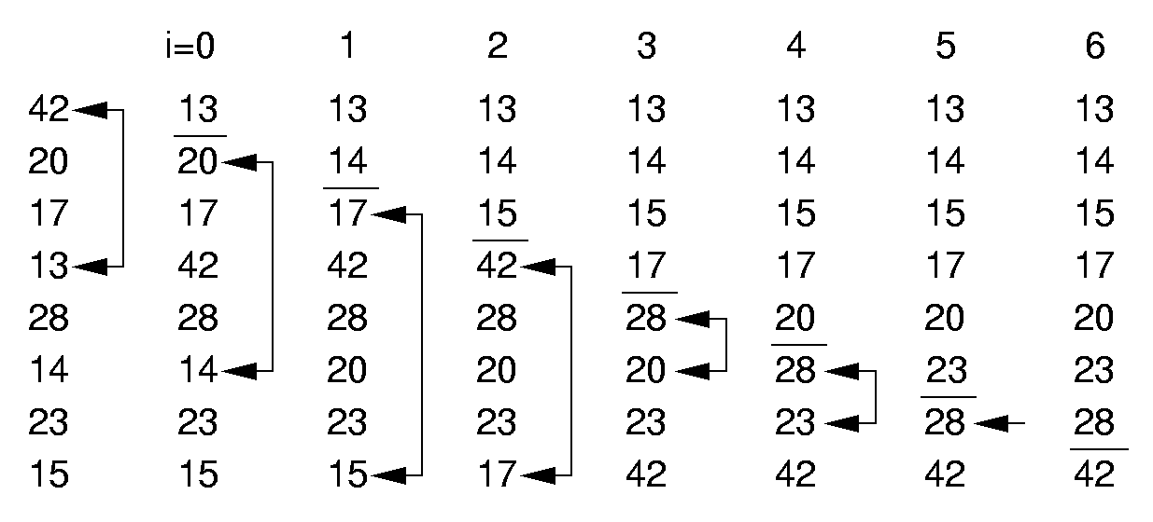
3. SẮP XẾP CHỌN
Ví dụ

Slide 28
NỘI DUNG TIẾP THEO
1. Bài toán sắp xếp
2. Sắp xếp chèn
3. Sắp xếp chọn
4. Sắp xếp nổi bọt

Slide 29
4. SẮP XẾP NỔI BỌT
Ví dụ
Bắt đầu từ đầu dãy, thuật toán tiến hành so sánh mỗi phần tử với phần tử đi sau nó và thực hiện đổi chỗ, nếu chúng không theo đúng thứ tự.
Quá trình này sẽ được lặp lại cho đến khi gặp lần duyệt từ đầu dãy đến cuối dãy mà không phải thực hiện đổi chỗ (tức là tất cả các phần tử đã đứng đúng vị trí).
Cách làm này đã đẩy phần tử lớn nhất xuống cuối dãy, trong khi đó những phần tử có giá trị nhỏ hơn được dịch chuyển về đầu dãy.
Notes:
Bubble sort là phương pháp sắp xếp đơn giản thường được sử dụng như ví dụ minh hoạ cho các giáo trình nhập môn lập trình.
Bắt đầu từ đầu dãy, thuật toán tiến hành so sánh mỗi phần tử với phần tử đi sau nó và thực hiện đổi chỗ, nếu chúng không theo đúng thứ tự. Quá trình này sẽ được lặp lại cho đến khi gặp lần duyệt từ đầu dãy đến cuối dãy mà không phải thực hiện đổi chỗ (tức là tất cả các phần tử đã đứng đúng vị trí). Cách làm này đã đẩy phần tử lớn nhất xuống cuối dãy, trong khi đó những phần tử có giá trị nhỏ hơn được dịch chuyển về đầu dãy.
Mặc dù thuật toán này là đơn giản, nhưng nó là thuật toán kém hiệu quả nhất trong ba thuật toán cơ bản trình bày trong mục này. Vì thế ngoài mục đích giảng dạy, Sắp xếp nổi bọt rất ít khi được sử dụng.
Giáo sư Owen Astrachan (Computer Science Department, Duke University) còn đề nghị là không nên giảng dạy về thuật toán này.
Bắt đầu từ đầu dãy, thuật toán tiến hành so sánh mỗi phần tử với phần tử đi sau nó và thực hiện đổi chỗ, nếu chúng không theo đúng thứ tự.
Quá trình này sẽ được lặp lại cho đến khi gặp lần duyệt từ đầu dãy đến cuối dãy mà không phải thực hiện đổi chỗ (tức là tất cả các phần tử đã đứng đúng vị trí).
Cách làm này đã đẩy phần tử lớn nhất xuống cuối dãy, trong khi đó những phần tử có giá trị nhỏ hơn được dịch chuyển về đầu dãy.

Slide 30
4. SẮP XẾP NỔI BỌT
void bubbleSort(int a[], int n){
int i, j;
for (i = (n-1); i >= 0; i--) {
for (j = 1; j <= i; j++){
if (a[j-1] > a[j])
swap(a[j-1],a[j]);
}
}
}
void swap(int &a,int &b)
{
int temp = a;
a = b;
b = temp;
}
Best case: 0 đổi chỗ, n²/2 so sánh.
Worst case: n²/2 đổi chỗ và so sánh.
Average case: n²/4 đổi chỗ và n²/2 so sánh.
Notes:
Bubble sort là phương pháp sắp xếp đơn giản thường được sử dụng như ví dụ minh hoạ cho các giáo trình nhập môn lập trình.
Bắt đầu từ đầu dãy, thuật toán tiến hành so sánh mỗi phần tử với phần tử đi sau nó và thực hiện đổi chỗ, nếu chúng không theo đúng thứ tự. Quá trình này sẽ được lặp lại cho đến khi gặp lần duyệt từ đầu dãy đến cuối dãy mà không phải thực hiện đổi chỗ (tức là tất cả các phần tử đã đứng đúng vị trí). Cách làm này đã đẩy phần tử lớn nhất xuống cuối dãy, trong khi đó những phần tử có giá trị nhỏ hơn được dịch chuyển về đầu dãy.
Mặc dù thuật toán này là đơn giản, nhưng nó là thuật toán kém hiệu quả nhất trong ba thuật toán cơ bản trình bày trong mục này. Vì thế ngoài mục đích giảng dạy, Sắp xếp nổi bọt rất ít khi được sử dụng.
Giáo sư Owen Astrachan (Computer Science Department, Duke University) còn đề nghị là không nên giảng dạy về thuật toán này.
Bắt đầu từ đầu dãy, thuật toán tiến hành so sánh mỗi phần tử với phần tử đi sau nó và thực hiện đổi chỗ, nếu chúng không theo đúng thứ tự.
Quá trình này sẽ được lặp lại cho đến khi gặp lần duyệt từ đầu dãy đến cuối dãy mà không phải thực hiện đổi chỗ (tức là tất cả các phần tử đã đứng đúng vị trí).
Cách làm này đã đẩy phần tử lớn nhất xuống cuối dãy, trong khi đó những phần tử có giá trị nhỏ hơn được dịch chuyển về đầu dãy.

Slide 31
4. SẮP XẾP NỔI BỌT
7
4
1
9
2
4
1
7
2
9
1
4
2
7
9
4
7
1
9
2
1
4
7
2
9
1
4
2
7
9
4
1
7
9
2
1
4
7
2
9
1
2
4
7
9
4
1
7
9
2
1
4
2
7
9
4
1
7
2
9
i = 4
i = 3
i = 2
Chú ý:
Các phần tử được đánh chỉ số bắt đầu từ 0.
n=5

Slide 32
TỔNG KẾT BA THUẬT TOÁN SẮP XẾP CƠ BẢN
 | Insertion | Bubble | Selection
Best Case | Θ(n) | Θ(n²) | Θ(n²)
Average Case | Θ(n²) | Θ(n²) | Θ(n²)
Worst Case | Θ(n²) | Θ(n²) | Θ(n²)
Best Case | 0 | 0 | Θ(n)
Average Case | Θ(n²) | Θ(n²) | Θ(n)
Worst Case | Θ(n²) | Θ(n²) | Θ(n)
Số phép so sánh:
Số phép đổi chỗ:

Slide 33
Chương 7 – Sắp xếp
Bài 2. Sắp xếp trộn (merge sort)

Slide 34
NỘI DUNG TIẾP THEO
Sắp xếp trộn (merge sort)
1.1. Sơ đồ thuật toán
1.2. Thời gian tính
1.3. Ví dụ
2. Cài đặt thuật toán

Slide 35
1. SẮP XẾP TRỘN (MERGE SORT)
1.1. Sơ đồ thuật toán
Chia (Divide)
Chia dãy gồm n phần tử cần sắp xếp ra thành 2 dãy, mỗi dãy có n/2 phần tử
Trị (Conquer)
Sắp xếp mỗi dãy con một cách đệ qui sử dụng sắp xếp trộn
Khi dãy chỉ còn một phần tử thì trả lại phần tử này
Tổ hợp (Combine)
Trộn (Merge) hai dãy con được sắp xếp để thu được dãy được sắp xếp gồm tất cả các phần tử của cả hai dãy con

Slide 36
1. SẮP XẾP TRỘN (MERGE SORT)
p
q
r
1.1. Sơ đồ thuật toán
1
2
3
4
5
6
7
8
MERGE-SORT(A, p, r)
if p < r Kiểm tra điều kiện neo
then q ← ⎣(p + r)/2⎦ Chia (Divide)
MERGE-SORT(A, p, q) Trị (Conquer)
MERGE-SORT(A, q + 1, r) Trị (Conquer)
MERGE(A, p, q, r) Tổ hợp (Combine)
endif
Lệnh gọi thực hiện thuật toán: MERGE-SORT(A, 1, n)
5
2
4
7
1
3
2
6

Slide 37
1. SẮP XẾP TRỘN (MERGE SORT)
1.1. Sơ đồ thuật toán
MERGE(A, p, q, r)
Tính n₁ và n₂
Sao n₁ phần tử đầu tiên vào L[1 . . n₁] và n₂ phần tử tiếp theo vào R[1 . . n₂]
L[n₁ + 1] ← ∞; R[n₂ + 1] ← ∞
i ← 1; j ← 1
for k ← p to r do
if L[ i ] ≤ R[ j ]
then A[k] ← L[ i ]
i ←i + 1
else A[k] ← R[ j ]
j ← j + 1
p
q
r
1
2
3
4
5
6
7
8
2
4
5
7
1
2
3
6
n₁
n₂
p
q
L
2
4
5
7
∞
q + 1
r
R
1
2
3
6
∞

Slide 38
1. SẮP XẾP TRỘN (MERGE SORT)
1.2. Thời gian tính
Thời gian tính của bước trộn
Khởi tạo (tạo 2 mảng con tạm thời L và R):
Θ(n₁ + n₂) = Θ(n)
Đưa các phần tử vào mảng kết quả (vòng lặp for cuối cùng):
n lần lặp, mỗi lần đòi hởi thời gian hằng số ⇒ Θ(n)
Tổng cộng thời gian của trộn là:
Θ(n)

Slide 39
1. SẮP XẾP TRỘN (MERGE SORT)
1.2. Thời gian tính
Thời gian tính của sắp xếp trộn
Chia:
tính q như là giá trị trung bình của p và r: D(n) = Θ(1)
Trị:
giải đệ qui 2 bài toán con, mỗi bài toán kích thước n/2 ⇒ 2T (n/2)
Tổ hợp:
TRỘN (MERGE) trên các mảng con cỡ n phần tử đòi hỏi thời gian Θ(n) ⇒ C(n) = Θ(n)
Θ(1) nếu n =1
T(n) = 2T(n/2) + Θ(n) nếu n > 1
Suy ra theo định lý thợ: T(n) = Θ(n log n)

Slide 40
1. SẮP XẾP TRỘN (MERGE SORT)
1.3. Ví dụ
1
2
3
4
5
6
7
8
8
2
9
4
5
3
1
6
1
2
3
4
5
6
7
8
Divide
8
2
9
4
5
3
1
6
1
2
3
4
5
6
7
8
Divide
8
2
9
4
5
3
1
6
1
2
3
4
5
6
7
8
1 phần tử
8
2
9
4
5
3
1
6
1
2
3
4
5
6
7
8
Merge
2
8
4
9
3
5
1
6
1
2
3
4
5
6
7
8
Merge
2
4
8
9
1
3
5
6
1
2
3
4
5
6
7
8
Kết quả:
1
2
3
4
5
6
8
9

Slide 41
NỘI DUNG TIẾP THEO
Sắp xếp trộn (merge sort)
2. Cài đặt thuật toán

Slide 42
2. CÀI ĐẶT THUẬT TOÁN
Cài đặt merge: Trộn A[first..mid] và A[mid+1.. last]
void merge(DataType A[], int first, int mid, int last){ DataType tempA[MAX_SIZE]; // mảng phụ
int first1 = first; int last1 = mid;
int first2 = mid + 1; int last2 = last; int index = first1;
for (; (first1 <= last1) && (first2 <= last2); ++index){
if (A[first1] < A[first2]) {
tempA[index] = A[first1]; ++first1;}
else
{ tempA[index] = A[first2]; ++first2;} }
for (; first1 <= last1; ++first1, ++index)
tempA[index] = A[first1]; // sao nốt dãy con 1
for (; first2 <= last2; ++first2, ++index)
tempA[index] = A[first2]; // sao nốt dãy con 2
for (index = first; index <= last; ++index)
A[index] = tempA[index]; // sao trả mảng kết quả
} // end merge
Chú ý: DataType: kiểu dữ liệu phần tử mảng.

Slide 43
2. CÀI ĐẶT THUẬT TOÁN
Cài đặt mergesort
void mergesort(DataType A[], int first, int last)
{
if (first < last)
{ // chia thành hai dãy con
int mid = (first + last)/2; // chỉ số điểm giữa
// sắp xếp dãy con trái A[first..mid]
mergesort(A, first, mid);
// sắp xếp dãy con phải A[mid+1..last]
mergesort(A, mid+1, last);
// Trộn hai dãy con
merge(A, first, mid, last);
} // end if
} // end mergesort
Lệnh gọi thực hiện mergesort(A,0,n-1)

Slide 44
Chương 7 – Sắp xếp
Bài 4. Sắp xếp nhanh (quick sort)

Slide 45
NỘI DUNG TIẾP THEO
Sơ đồ tổng quát
Phép phân đoạn
Độ phức tạp của sắp xếp nhanh

Slide 46
1. SƠ ĐỒ TỔNG QUÁT
Sơ đồ Quick Sort
Neo đệ qui: Nếu dãy chỉ còn không quá 1 phần tử thì nó là dãy được sắp và trả lại ngay dãy này mà không phải làm gì cả.
Chia:
Chọn 1 phần tử trong dãy và gọi nó là phần tử chốt p (pivot).
Chia dãy đã cho ra thành 2 dãy con:
Dãy con trái (L) gồm những phần tử ≤ phần tử chốt,
Dãy con phải (R) gồm các phần tử > phần tử chốt.
Thao tác này được gọi là "Phân đoạn" (Partition).
Trị: Lặp lại một cách đệ qui thuật toán đối với 2 dãy con L và R.
Tổng hợp (Combine): Dãy được sắp xếp là L p R.

Slide 47
1. SƠ ĐỒ TỔNG QUÁT
A
Chọn pivot
81
43
31
57
13
75
92
0
65
26
L
R
Phân đoạn A
0
31
75
13
43
65
92
81
26
57
L
R
QuickSort(L) và
QuickSort(R)
0
13
26
31
43
57
65
75
81
92
A
0
13
26
31
43
57
65
75
81
92
OK! A được sắp

Slide 48
1. SƠ ĐỒ TỔNG QUÁT
Sơ đồ tổng quát của Quick Sort
Quick-Sort(A, Left, Right)
if (Left < Right ) {
Pivot = Partition(A, Left, Right);
Quick-Sort(A, Left, Pivot –1);
Quick-Sort(A, Pivot +1, Right); }
Hàm Partition(A, Left, Right) thực hiện chia A[Left..Right] thành 2 đoạn A[Left..Pivot –1 ] và A[Pivot+1..Right] sao cho:
Các phần tử trong A[Left..Pivot –1] ≤ A[Pivot]
Các phần tử trong A[Pivot+1..Right] ≥ A[Pivot]
Lệnh gọi thực hiện thuật toán Quick-Sort(A, 1, n)
Notes:
Sơ đồ tổng quát của Quick Sort có thể mô tả như sau:

Slide 49
1. SƠ ĐỒ TỔNG QUÁT
Khi dãy con chỉ còn một số lượng không lớn phần tử (VD: 9 phần tử)
→ sử dụng các thuật toán đơn giản để sắp xếp dãy này, chứ không nên tiếp tục chia nhỏ.
Thuật toán trong tình huống này:
Quick-Sort(A, Left, Right)
if (Right - Left < n₀ )
Insertion_sort(A, Left, Right);
else {
Pivot = Partition(A, Left, Right);
Quick-Sort(A, Left, Pivot –1);
Quick-Sort(A, Pivot +1, Right); }
Notes:
Neo đệ qui (Base case). Nếu dãy chỉ còn không quá một phần tử thì nó là dãy được sắp và trả lại ngay dãy này mà không phải làm gì cả.
Chia (Divide):
Chọn một phần tử trong dãy và gọi nó là phần tử chốt p (pivot).
Chia dãy đã cho ra thành hai dãy con: Dãy con trái (L) gồm những phần tử không lớn hơn phần tử chốt, còn dãy con phải (R) gồm các phần tử không nhỏ hơn phần tử chốt. Thao tác này được gọi là "Phân đoạn" (Partition).
Trị (Conquer): Lặp lại một cách đệ qui thuật toán đối với hai dãy con L và R.
Tổng hợp (Combine): Dãy được sắp xếp là L p R.

Slide 50
NỘI DUNG TIẾP THEO
Sơ đồ tổng quát
Phép phân đoạn
2.1. Chọn phần tử chốt
2.2. Phần tử chốt là phần tử đứng đầu
2.3. Phần tử chốt là phần tử đứng giữa
2.4. Phần tử chốt là phần tử đứng cuối
3. Độ phức tạp của sắp xếp nhanh

Slide 51
2. PHÉP PHÂN ĐOẠN
Trong QS thao tác chia bao gồm 2 công việc:
Chọn phần tử chốt p.
Phân đoạn: Chia dãy đã cho ra thành 2 dãy con
Thao tác phân đoạn có thể cài đặt (tại chỗ) với thời gian Θ(n).
Hiệu quả của thuật toán phụ thuộc rất nhiều vào việc phần tử nào được chọn làm phần tử chốt:
Thời gian tính trong tình huống tồi nhất của QS là O(n²).
Xảy ra khi danh sách là đã được sắp xếp và phần tử chốt được chọn là phần tử trái nhất của dãy.
Nếu phần tử chốt được chọn ngẫu nhiên -> QS có độ phức tạp tính toán là O(n log n).

Slide 52
2. PHÉP PHÂN ĐOẠN
2.1. Chọn phần tử chốt
Có vai trò quyết định đối với hiệu quả của thuật toán.
Tốt nhất: phần tử đứng giữa trong danh sách được sắp xếp (trung vị/median)
Sau log₂n lần phân đoạn sẽ đạt tới danh sách với kích thước bằng 1.
Tuy nhiên khó thực hiện.

Slide 53
2. PHÉP PHÂN ĐOẠN
2.1. Chọn phần tử chốt
Thường sử dụng các cách chọn phần tử:
Trái nhất (đứng đầu).
Phải nhất (đứng cuối).
Đứng giữa danh sách.
Trung vị trong 3 phần tử đứng đầu, đứng giữa và đứng cuối.
Ngẫu nhiên một phần tử.

Slide 54
2. PHÉP PHÂN ĐOẠN
2.1. Chọn phần tử chốt
Xây dựng hàm Partition(a, left, right) làm việc sau:
Input: Mảng a[left .. right].
Output: Phân bố lại các phần tử của mảng đầu vào và trả lại chỉ số jpivot thoả mãn:
a[jpivot] chứa giá trị ban đầu của a[left],
a[i] ≤ a[jpivot], với mọi left ≤ i < pivot,
a[j] ≥ a[jpivot]), với mọi pivot < j ≤ right.

Slide 55
2. PHÉP PHÂN ĐOẠN
2.2. Phần tử chốt là phần tử đứng đầu
Partition(a, left, right)
i = left; j = right + 1; pivot = a[left];
while i < j do
i = i + 1;
while i ≤ right and a[i] < pivot do i = i + 1;
j = j – 1;
while j ≥ left and a[j] > pivot do j = j – 1;
swap(a[i] , a[j]);
swap(a[i], a[j]); swap(a[j], a[left]);
return j;
pivot được chọn là phần tử đứng đầu
j là chỉ số (jpivot) cần trả lại,
do đó cần đổi chỗ a[left] và a[j]
Sau khi chọn pivot, dịch các con trỏ i và j từ đầu và cuối mảng và đổi chỗ cặp phần tử thoả mãn a[i] > pivot và a[j] < pivot
i
j

Slide 56
2. PHÉP PHÂN ĐOẠN
2.2. Phần tử chốt là phần tử đứng đầu
Ví dụ 1
Vị trí: 0 1 2 3 4 5 6 7 8 9
Khoá (Key): 9 1 11 17 13 18 4 12 14 5
> > <
lần 1×while: 9 1 5 17 13 18 4 12 14 11
> < < <
lần 2×while: 9 1 5 4 13 18 17 12 14 11
< >< <
lần 3×while: 9 1 5 13 4 18 17 12 14 11
2 lần đổi chỗ: 4 1 5 9 13 18 17 12 14 11

Slide 57
2. PHÉP PHÂN ĐOẠN
2.2. Phần tử chốt là phần tử đứng đầu
Ví dụ 1
Chọn pivot:
7 | 2 | 8 | 3 | 5 | 9 | 6
Phân đoạn: Con trỏ
7 | 2 | 8 | 3 | 5 | 9 | 6
<
>
2 nhỏ hơn pivot
7 | 2 | 8 | 3 | 5 | 9 | 6
<
>
đổi chỗ 6, 8
7 | 2 | 6 | 3 | 5 | 9 | 8
<
>
3,5 nhỏ hơn 9 lớn hơn
7 | 2 | 6 | 3 | 5 | 9 | 8
Kết thúc phân đoạn
7 | 2 | 6 | 3 | 5 | 9 | 8
Đưa pivot vào vị trí
5
2
6
3
7
9
8

Slide 58
2. PHÉP PHÂN ĐOẠN
2.3. Phần tử chốt là phần tử đứng giữa
PartitionMid(a, left, right);
i = left; j = right; pivot = a[(left + right)/2];
repeat
while a[i] < pivot do i = i + 1;
while pivot < a[j] do j = j - 1;
if i <= j
swap(a[i], a[j]);
i = i + 1; j = j - 1;
until i > j;
return j;
pivot được chọn là phần tử đứng giữa
Notes:
Cài đặt thuật toán phân đoạn trong đó pivot được chọn là phần tử đứng giữa (Đây cũng là cách cài đặt mà TURBO C lựa chọn).

Slide 59
2. PHÉP PHÂN ĐOẠN
2.4. Phần tử chốt là phần tử đứng cuối
int PartitionR(int a[], int p, int r) {
int x = a[r];
int j = p - 1;
for (int i = p; i < r; i++) {
if (x >= a[i])
{ j = j + 1; swap(a[i], a[j]); }
}
a[r] = a[j + 1]; a[j + 1] = x;
return (j + 1);
}
void quickSort(int a[], int p, int r) {
if (p < r) {
int q = PartitionR(a, p, r);
quickSort(a, p, q - 1);
quickSort(a, q + 1, r);
}
}

Slide 60
2. PHÉP PHÂN ĐOẠN
void swap(int &a,int &b)
{ int t = a; a = b; b = t; }
Cài đặt QUICK SORT
int Partition(int a[], int L, int R)
{
int i, j, p;
i = L; j = R + 1; p = a[L];
while (i < j) {
i = i + 1;
while ((i <= R)&&(a[i]<p)) i++;
j--;
while ((j >= L)&& (a[j]>p)) j--;
swap(a[i] , a[j]);
}
swap(a[i], a[j]); swap(a[j], a[L]);
return j;
}
void quick_sort(int a[], int left, int right)
{
int p;
if (left < right)
{
pivot = Partition(a, left, right);
if (left < pivot)
quick_sort(a, left, pivot-1);
if (right > pivot)
quick_sort(a, pivot+1, right);}
}

Slide 61
NỘI DUNG TIẾP THEO
Sơ đồ tổng quát
Phép phân đoạn
Độ phức tạp của sắp xếp nhanh
3.1. Phân đoạn không cân bằng
3.2. Phân đoạn hoàn hảo - Perfect partition
3.3. Phân đoạn cân bằng

Slide 62
3. ĐỘ PHỨC TẠP CỦA SẮP XẾP NHANH
Phụ thuộc vào việc phép phân chia là cân bằng (balanced) hay không (unbalanced) → phụ thuộc vào việc chọn phần tử chốt.
Phân đoạn không cân bằng: một bài toán con có kích thước n – 1 còn bài toán kia có kích thước 0.
Phân đoạn hoàn hảo (Perfect partition): việc phân đoạn luôn được thực hiện dưới dạng phân đôi → mỗi bài toán con có kích thước cỡ n/2.
Phân đoạn cân bằng: việc phân đoạn được thực hiện ở đâu đó quanh điểm giữa → một bài toán con có kích thước n – k còn bài toán kia có kích thước k.
Notes:
Thời gian tính của Quick-Sort phụ thuộc vào việc phép phân chia là cân bằng (balanced) hay không cân bằng (unbalanced), và điều đó lại phụ thuộc vào việc phần tử nào được chọn làm chốt.
Phân đoạn không cân bằng: thực sự không có phần nào cả, do đó một bài toán con có kích thước n – 1 còn bài toán kia có kích thước 0.
Phân đoạn hoàn hảo (Perfect partition): việc phân đoạn luôn được thực hiện dưới dạng phân đôi, như vậy mỗi bài toán con có kích thước cỡ n/2.
Phân đoạn cân bằng: việc phân đoạn được thực hiện ở đâu đó quanh điểm giữa, nghĩa là một bài toán con có kích thước n – k còn bài toán kia có kích thước k.

Slide 63
3. ĐỘ PHỨC TẠP CỦA SẮP XẾP NHANH
3.1. Phân đoạn không cân bằng
Công thức đệ qui là:
T(n) = T(n – 1) + T(0) + Θ(n)
n
1
n – 1
1
n – 2
1
…
2
1
1
Notes:
Thời gian tính của Quick-Sort phụ thuộc vào việc phép phân chia là cân bằng (balanced) hay không cân bằng (unbalanced), và điều đó lại phụ thuộc vào việc phần tử nào được chọn làm chốt.
Phân đoạn không cân bằng: thực sự không có phần nào cả, do đó một bài toán con có kích thước n – 1 còn bài toán kia có kích thước 0.
Phân đoạn hoàn hảo (Perfect partition): việc phân đoạn luôn được thực hiện dưới dạng phân đôi, như vậy mỗi bài toán con có kích thước cỡ n/2.
Phân đoạn cân bằng: việc phân đoạn được thực hiện ở đâu đó quanh điểm giữa, nghĩa là một bài toán con có kích thước n – k còn bài toán kia có kích thước k.

Slide 64
3. ĐỘ PHỨC TẠP CỦA SẮP XẾP NHANH
3.1. Phân đoạn không cân bằng
1
2
3
4
5
6
7
8
9
10
11
1
2
3
4
5
6
7
8
9
10
11
Khi phần tử chốt được chọn là phần tử đứng đầu: Tình huống tồi nhất xảy ra khi dãy đầu vào là đã được sắp xếp
2
3
4
5
6
7
8
9
10
11
3
4
5
6
7
8
9
10
11
4
5
6
7
8
9
10
11

Slide 65

3. ĐỘ PHỨC TẠP CỦA SẮP XẾP NHANH
3.2. Phân đoạn hoàn hảo - Perfect partition
Công thức đệ qui:
T(n) = T(n/2) + T(n/2) + Θ(n)
It's Best Case!
Theo định lý thợ !

Slide 66
3. ĐỘ PHỨC TẠP CỦA SẮP XẾP NHANH
3.3. Phân đoạn cân bằng
30
19
24
28
41
34
15
43
20
12
36
T(q)
O(n)
T(n-q)
19
24
28
15
20
12
30
41
34
43
36
15
12
19
24
28
20
34
36
41
43
12
15
20
24
28
34
36
12
15
20
24
28
34
36
12
15
19
20
24
28
34
36
41
43
O(1)
12
15
19
20
24
28
30
34
36
41
43

Slide 67
3. ĐỘ PHỨC TẠP CỦA SẮP XẾP NHANH
3.3. Phân đoạn cân bằng
Giả sử rằng pivot được chọn ngẫu nhiên trong số các phần tử của dãy đầu vào
Tất cả các tình huống sau đây là đồng khả năng:
Pivot là phần tử nhỏ nhất trong dãy
Pivot là phần tử nhỏ nhì trong dãy
Pivot là phần tử nhỏ thứ ba trong dãy
…
Pivot là phần tử lớn nhất trong dãy
Pivot là phần tử đầu tiên
Notes:
Giả sử rằng pivot được chọn ngẫu nhiên trong số các phần tử của dãy đầu vào
Tất cả các tình huống sau đây là đồng khả năng:
Pivot là phần tử nhỏ nhất trong dãy
Pivot là phần tử nhỏ nhì trong dãy
Pivot là phần tử nhỏ thứ ba trong dãy
…
Pivot là phần tử lớn nhất trong dãy
Điều đó cũng là đúng khi pivot luôn được chọn là phần tử đầu tiên, với giả thiết là dãy đầu vào là hoàn toàn ngẫu nhiên

Slide 68
Chương 7 – Sắp xếp
Bài 5. Sắp xếp vun đống (heap sort)

Slide 69
NỘI DUNG TIẾP THEO
Cấu trúc dữ liệu đống
Sắp xếp vun đống

Slide 70
1. CẤU TRÚC DỮ LIỆU ĐỐNG
Định nghĩa: Đống (heap) là cây nhị phân hoàn chỉnh có 2 tính chất:
Tính cấu trúc: tất cả các mức đều là đầy, ngoại trừ mức cuối cùng, mức cuối được điền từ trái sang phải.
Tính có thứ tự hay tính chất đống : với mỗi nút x
Parent(x) ≥ x.
Cây được cài đặt bởi mảng A[i] có độ dài length[A]. Số lượng phần tử là heapsize[A]
8
Từ tính chất đống suy ra:
“Gốc chứa phần tử lớn nhất của đống!”
7
4
5
2
Như vậy có thể nói:
Đống là cây nhị phân được điền theo thứ tự
Heap

Slide 71
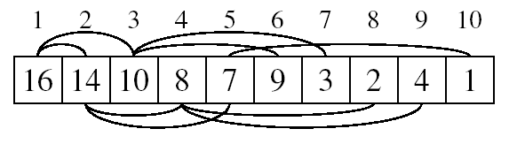
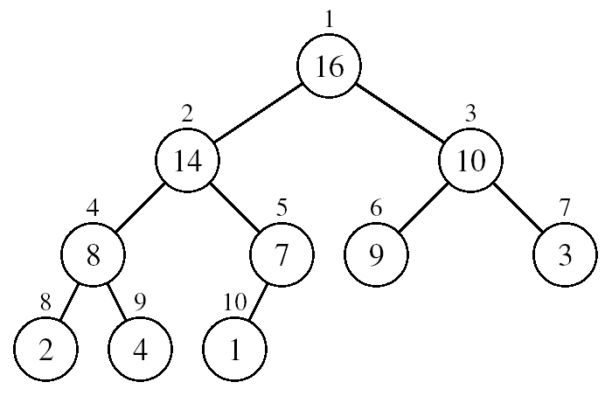
1. CẤU TRÚC DỮ LIỆU ĐỐNG
Biểu diễn đống bởi mảng
Đống có thể cất giữ trong mảng A.
Gốc của cây là A[1]
Con trái của A[i] là A[2*i]
Con phải của A[i] là A[2*i + 1]
Cha của A[i] là A[ ⎣i/2⎦ ]
Heapsize[A] ≤ length[A]
Các phần tử trong mảng con A[(⎣n/2⎦+1) .. n] là các lá
Mảng đầu vào
Đống tương ứng của mảng

Slide 72
1. CẤU TRÚC DỮ LIỆU ĐỐNG
Ví dụ 1: Đống
1
parent(i) = ⎣i/2⎦
left-child(i) = 2i
right-child(i) = 2i +1
0
1
2
3
16
2
3
14
10
4
5
6
7
8
7
9
3
8
9
10
1 2 3 4 5 6 7 8 9 10
2
4
1
16 | 14 | 10 | 8 | 7 | 9 | 3 | 2 | 4 | 1

Slide 73
1. CẤU TRÚC DỮ LIỆU ĐỐNG
Hai dạng đống
Đống max - Max-heaps (Phần tử lớn nhất ở gốc), có tính chất max-heap:
với mọi nút i, ngoại trừ gốc:
A[parent(i)] ≥ A[i]
Đống min - Min-heaps (phần tử nhỏ nhất ở gốc), có tính chất min-heap:
với mọi nút i, ngoại trừ gốc:
A[parent(i)] ≤ A[i]
Phần dưới đây ta sẽ chỉ xét đống max (max-heap). Đống min được xét hoàn toàn tương tự.

Slide 74
1. CẤU TRÚC DỮ LIỆU ĐỐNG
Hai dạng đống
Nút mới được bổ sung vào mức đáy (từ trái sang phải)
Các nút được loại bỏ khỏi mức đáy (từ phải sang trái)
50
24
30
20
21
18
3
12
5
6
Ví dụ đống cực đại

Slide 75
1. CẤU TRÚC DỮ LIỆU ĐỐNG
Các phép toán đối với đống
Khôi phục tính chất max-heap (Vun lại đống)
Max-Heapify
Tạo max-heap từ một mảng không được sắp xếp
Build-Max-Heap

Slide 76
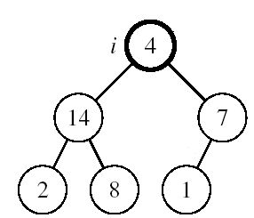
1. CẤU TRÚC DỮ LIỆU ĐỐNG
Khôi phục tính chất đống
Giả sử có nút i với giá trị bé hơn con của nó
Giả thiết là: Cây con trái và Cây con phải của i đều là max-heaps
Để loại bỏ sự vi phạm này ta tiến hành như sau:
Đổi chỗ với con lớn hơn
Di chuyển xuống theo cây
Tiếp tục quá trình cho đến khi nút không còn bé hơn con
Nút i vi phạm tính chất đống

Slide 77
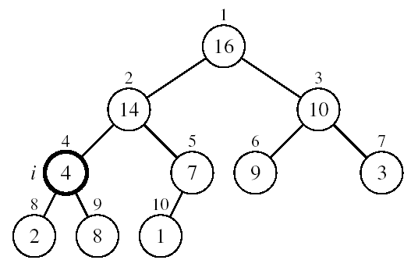
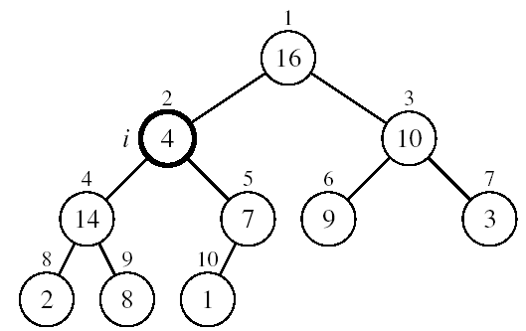
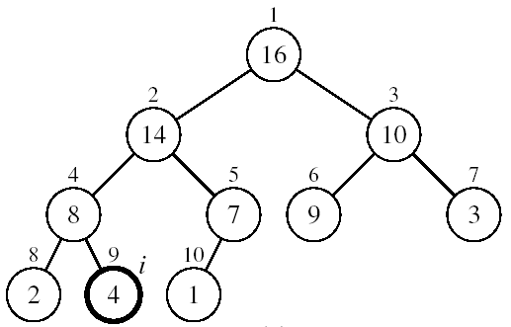
1. CẤU TRÚC DỮ LIỆU ĐỐNG
Ví dụ 2
A[2] ↔ A[4]
A[2] vi phạm tính chất đống
A[4] vi phạm
A[4] ↔ A[9]
Tính chất đống được khôi phục

Slide 78
1. CẤU TRÚC DỮ LIỆU ĐỐNG
Thuật toán khôi phục tính chất đống
Giả thiết:
Cả hai cây con trái và phải của i đều là max-heaps
A[i] có thể bé hơn các con của nó
Max-Heapify(A, i, n)
// n = heapsize[A]
l ← left-child(i)
r ← right-child(i)
if (l ≤ n) and (A[l] > A[i])
then largest ← l
else largest ← i
if (r ≤ n) and (A[r] > A[largest])
then largest ← r
if largest != i
then Exchange(A[i],A[largest])
Max-Heapify(A,largest,n)

Slide 79
1. CẤU TRÚC DỮ LIỆU ĐỐNG
Thời gian tính của MAX-HEAPIFY
Nhận thấy rằng:
Từ nút i phải di chuyển theo đuờng đi xuống phía dưới của cây. Độ dài của đường đi này không vượt quá độ dài đường đi từ gốc đến lá, nghĩa là không vượt quá h.
Ở mỗi mức phải thực hiện 2 phép so sánh.
Do đó tổng số phép so sánh không vượt quá 2h.
Vậy, thời gian tính là O(h) hay O(log n).
Kết luận: Thời gian tính của MAX-HEAPIFY là O(log n)
Nếu viết trong ngôn ngữ chiều cao của đống, thì thời gian này là O(h)

Slide 80
1. CẤU TRÚC DỮ LIỆU ĐỐNG
Thời gian tính của MAX-HEAPIFY
Biến đổi mảng A[1 … n] thành max-heap (n = length[A])
Vì các phần tử của mảng con A[(⎣n/2⎦+1) .. n] là các lá
Do đó để tạo đống ta chỉ cần áp dụng MAX-HEAPIFY đối với các phần tử từ 1 đến ⎣n/2⎦
Alg: Build-Max-Heap(A)
n = length[A]
for i ← ⎣n/2⎦ downto 1
do Max-Heappify(A, i, n)
1
4
2
3
1
3
4
5
6
7
2
16
9
10
8
9
10
14
8
7
A:
4 | 1 | 3 | 2 | 16 | 9 | 10 | 14 | 8 | 7

Slide 81
1. CẤU TRÚC DỮ LIỆU ĐỐNG
A:
Ví dụ 3
4 | 1 | 3 | 2 | 16 | 9 | 10 | 14 | 8 | 7
i = 5
i = 4
i = 3
1
1
1
4
4
4
2
3
2
3
2
3
1
3
1
3
1
3
4
5
6
7
4
5
6
7
4
5
6
7
2
16
9
10
2
16
9
10
14
16
9
10
8
9
10
8
9
10
8
9
10
14
8
7
14
8
7
2
8
7
i = 2
i = 1
1
1
1
4
4
16
2
3
2
3
2
3
1
10
16
10
14
10
4
5
6
7
4
5
6
7
4
5
6
7
14
16
9
3
14
7
9
3
8
7
9
3
8
9
10
8
9
10
8
9
10
2
8
7
2
8
1
2
4
1

Slide 82
1. CẤU TRÚC DỮ LIỆU ĐỐNG
Thời gian tính của Buid-Max-Heap
Heapify đòi hỏi thời gian O(h) ⇒ chi phí của Heapify ở nút i là tỷ lệ với chiều cao của nút i trên cây
Chiều cao
Mức
Số lượng nút
h₀ = 3 (⎣log n⎦)
i = 0
2⁰
h₁ = 2
i = 1
2¹
h₂ = 1
i = 2
2²
h₃ = 0
i = 3 (⎣log n⎦)
2³
h_{i} = h – i chiều cao của đống gốc tại mức i
n_{i} = 2^{i} số lượng nút ở mức i

Slide 83
NỘI DUNG TIẾP THEO
Cấu trúc dữ liệu đống
Sắp xếp vun đống

Slide 84
2. SẮP XẾP VUN ĐỐNG
Sơ đồ của thuật toán:
Tạo đống max-heap từ mảng đã cho
Đổi chỗ gốc (phần tử lớn nhất) với phần tử cuối cùng trong mảng
Loại bỏ nút cuối cùng bằng cách giảm kích thước của đống đi 1
Thực hiện Max-Heapify đối với gốc mới
Lặp lại quá trình cho đến khi đống chỉ còn 1 nút
Notes:
Sử dụng đống ta có thể phát triển thuật toán sắp xếp mảng.
Sơ đồ của thuật toán được trình bày như sau:

Slide 85
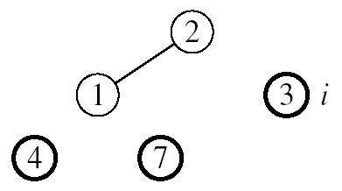
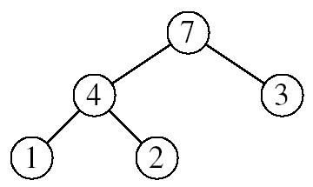
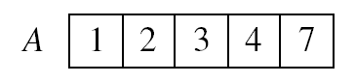
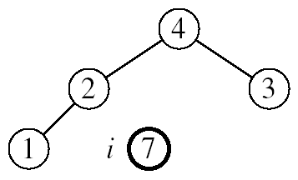
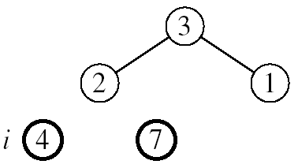
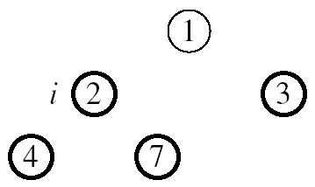
2. SẮP XẾP VUN ĐỐNG
Ví dụ 4 A=[7, 4, 3, 1, 2]
Max-Heapyfy(A, 1, 4)
Max-Heapyfy(A, 1, 3)
Max-Heapyfy(A, 1, 2)
Max-Heapyfy(A, 1, 1)
Notes:
Sử dụng đống ta có thể phát triển thuật toán sắp xếp mảng.
Sơ đồ của thuật toán được trình bày như sau:

Slide 86
2. SẮP XẾP VUN ĐỐNG
Algorithm: HeapSort(A)
Build-Max-Heap(A)
for i ← length[A] downto 2
do exchange A[1] ↔ A[i]
Max-Heapify(A, 1, i - 1)
Thời gian tính: O(n log n)
O(n)
n-1 lần lặp
O(log n)

Slide 87
THANK YOU !

